Slide 1

Asthme
DPC
Club Médical Grand Boulogne
Dr BARBARE
Dr PEREIRA
PH Pneumologie CH Boulogne sur mer
Mai 2026

Slide 2
QUAND Y PENSER ?
Clinique avec de nombreux facteur confondant :
- Oppression thoracique +++
Toux nocturne
Sibilant
Symptôme nocturne
Facteur déclenchant
Variable en intensité et dans le temps
Notes:
Patiente en plein adolescence
La maman appel pour une consultation en urgence chez une enfant que vous suivez depuis l’enfance et vous dit que Amandine au lycée c’est un peu compliqué en ce moment – éhec scolaire –
Et que depuis elle a des remardes des prof de sport car Amandine ne veut pas finir les séances de sport car elle est éssouflé.

Slide 3
Bronchoconstriction induite par l’exercice
Obstruction bronchique transitoire des voies aériennes inférieures après l’exercice, en présence ou non d’un asthme. Practise parameter 2016
Symptômes apparaissent pendant l’effort ou surtout dans les 5-15 min après l’arrêt de l’effort, déclenché par un exercice intense
Facteurs favorisants: Air froid/sec, pollution, pollens, chlore, effort intense prolongé
Notes:
Synonyme Asthme d’effort now on dit BIE ou Asthme induit par l’exercice
Symptômes d’asthme survenant après un exercice physique intense (ATS 2013)
Chez l asthmatique 30-50% de prévalence, reflet du non contrôle de l’asthme ( item question)
Chez le non asthmatique 20% de prévalence, dont 30-70% chez les sportifs de haut niveau
BIE et Sportifs de haut niveau prévalence jusqu’à 20% sports d été 55% sports d hiver (patinage froid émission de polluants des machines à glace/ natation expo trichloramine)

Slide 4
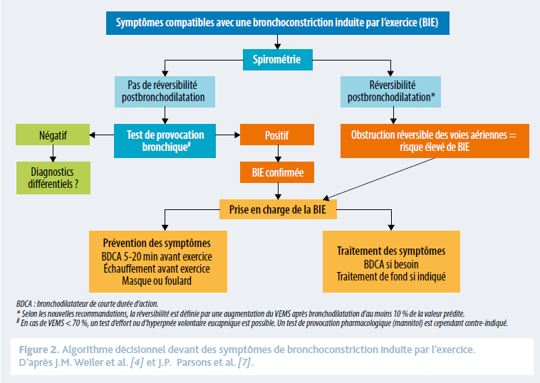
Notes:
Test provocation bronchique (test d’ exercice avec recherche de bronchospasme) VEMS 5/10/15/30min ou Test Métacholine chute de 10% voir 15 du VEMS
Dc différentiels : SHV (30-50% des asthmes ont un SHV) autres symptômes de l alcalose (picotements, tétanie, engourdissement, bâillement) ; Dysfonction laryngée (adduction paradoxale CV surtout inspiration) dyspnée inspi et sensation de blocage respiratoire caractère brutal de la dyspnée.
Tips : échauffement (induire une période réfractaire (10-15min d exercice de haute intensité intermittente), respiration nasale, port d un masque ou d’un foulard (si induction par le froid), éviter facteurs déclenchant ( pollution/app, sports)
si déconditionnement à l’effort améliorer la condition physique : exercice en aérobie marche 30min/j 3 à 5j par semaine
Traitement BCDA inhalé 15min avant l’exercice
Antileucotriènes prise quotidienne ou 2h avant l’exercice
Néanmoins la prise régulière BDCA >1/j ou + et BCDA prise chronique peut entrainer une augmentation paradoxale de BIE et une réponse bronchodilatatrice sous optimale des BDCA. Quand les BDCA utilisé quotidiennement ou fréquemment un traitement CSI doit être introduit (effet après 4semaines).
L’association budésonide-formotérol prise à la demande avant un exercice physique chez le patients présentant un asthme léger a montré un bénéfice similaire. Cette association B/F prise à la demande est proposée par le GINA palier 1-2 mais non recommandé par la SPLF et ne fait pas l objet d’une AMM européenne dans cette indication
L’activité physique doit faire partie intégrante de la prise en charge de l’asthme (APA)
Si le patient est asthmatique revoir le bon contrôle de l asthme

Slide 5
DÉFINITION
selon GINA :
Symptômes cliniques compatibles associé à une démonstration objective d’une hyperréactivité bronchique variable
Symptômes de Toux, Sifflements respiratoires, Dyspnée, récidivants (ni Se ni Sp)
Atopie Personnelle/ Familiale
GINA. Global strategy for Asthma prevention and management 2020
Mise à jour des recommandations 2021 pour la prise en charge et le suivi des patients asthmatiques adultes sous l’égide de la SPLF et SP2A
Notes:
Symptômes (association renforce la probabilité); augmentent la nuit ou au réveil, variable ds le tps et en intensité; facteurs déclenchants
Symptômes déclenchés par Virus, exercice, Irritants, Rire, Chgt, Orage? Allergènes
Cette maladie inflammatoire chronique des voies aériennes inférieures induit une obstruction bronchique des voies aériennes potentiellement réversible
Variabilité en intensité et dans le temps
L’asthme est caractérisé par la survenue d’épisodes aigus, définis comme :
-symptômes d’asthme de brève durée (gène respiratoire de plusieurs minutes cèdent en général au bout de 20min, variables et réversible spontanément ou sous B2CDA)
-exacerbation augmentation des symptômes sur 48H, nécessitant une modif du tt et recours inopiné aux soins, non calmée par les B2CDA de façon répétée et qté importante, sans retour à l état habituel
Le Dc repose sur l’existence de symptômes cliniques caractéristiques et la mise en évidence d’une obstruction des voies aériennes réversible

Slide 6
DIAGNOSTIC
Spirométrie chez le médecin généraliste
Surveillance du DEP
Test au CSI
Notes:
QUID de la Spirométrie chez le médecin généraliste :
Prix d’un spiromètre portable
Interet
Alternative avec DEP

Slide 7
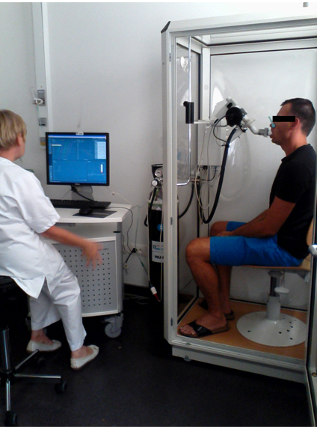
Explorations Fonctionnelles respiratoires
Trouble ventilatoire obstructif réversible
Rapport VEMS mesuré /CVF mesurée < 0,7 (ou < 70%)
Réversibilité augmentation du VEMS ou CVF d’au moins 12% et au moins 200mL
Test de réversibilité : salbutamol 400µg (soit 4b) boucle débit volume après 15min) :
En cas de spirométrie normale :
réalisation de test Métacholine
mesure de variabilité du DEP
Notes:
Une spirométrie normale en état stable ou lorsque l’asthme est inactif n’élimine en rien le Dc d’asthme
Plus la réversibilité ou la variabilité de la fonction respiratoire est importante, plus la probabilité d’asthme est élevée
Un test de bronchodilatation doit être effectué lors de la spirométrie initiale en cas de suspicion d asthme, même en l absence de TVO
TVO défini chez adulte par un rapport de VEMS/CVF <0,7
Réversibilité est complète qd normalisation du rapport VEMS/CVF >0,7 et normalisation du VEMS >80%Th

Slide 8
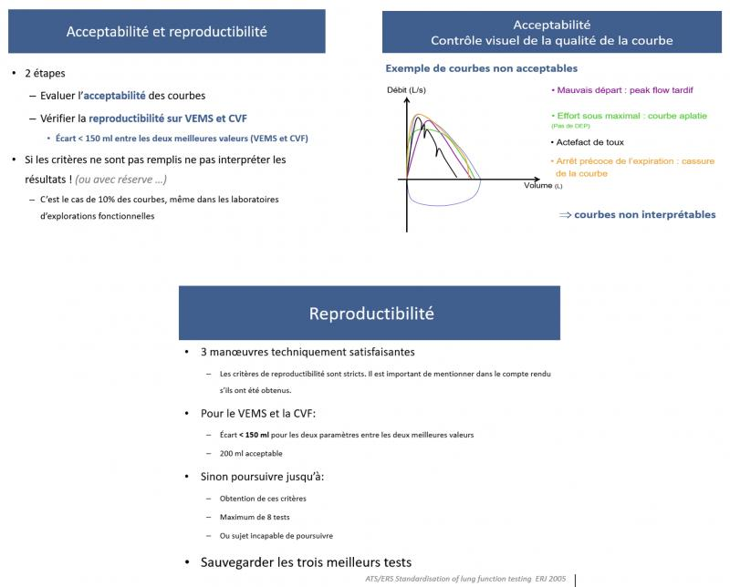
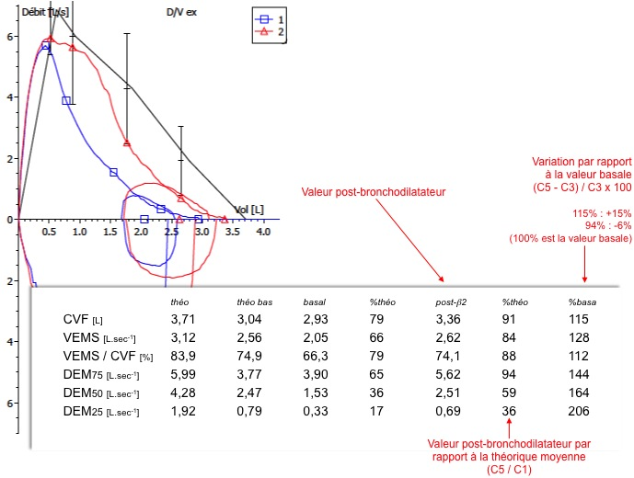
« L’art de faire des EFR »
Critères d acceptabilité et de reproductibilité de la courbe débit-volume:
* Inspiration complète et rapide (<1s)
*Absence de pause en fin d’inspiration
* Début d’effort expiratoire franc et immédiat
* Expiration prolongée jusqu’à la vidange pulmonaire maximale (tenir 15s pr VEMS)
* Ecart de 150mL entre les 2 meilleurs valeurs de CVF et VEMS ( sur 3 essais reproductibles)
Notes:
La LIN des équations GLI utilisables de 3 à 95ans, multi ethniques (paramétrage du spiromètre)
Excellente performance des équations de référence GLI pour décrire la fonction respiratoire de la population française
Critères de validité de la spirométrie :
Absence d artefact (absence de toux, arrêt prématuré, effort suboptimal, fuite)
Bon début de courbe (pente maximale)
Expiration satisfaisante (durée >6s, existence d un plateau)
3 spirogrammes ayant les critères d’acceptabilité et de reproductibilité

Slide 9
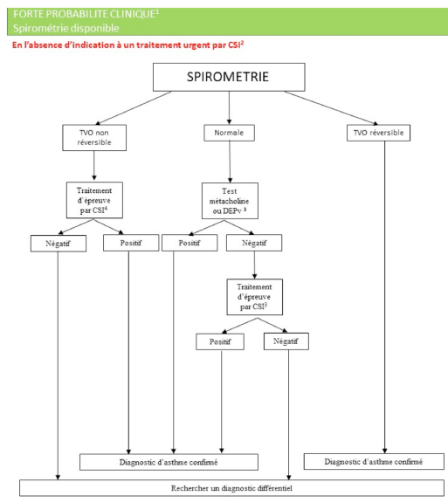
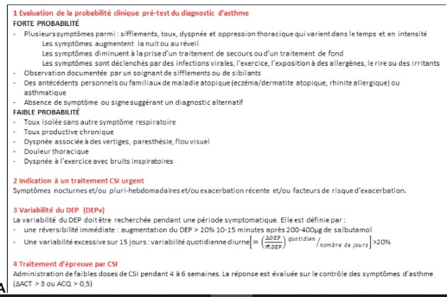
Algorithme de prise en charge en fonction de la probabilité clinique et de la disponibilité de la spirométrie.
Mise à jour des recommandations 2021 pour la prise en charge et le suivi des patients asthmatiques adultes sous l’égide de la SPLF et SP2A

Slide 10
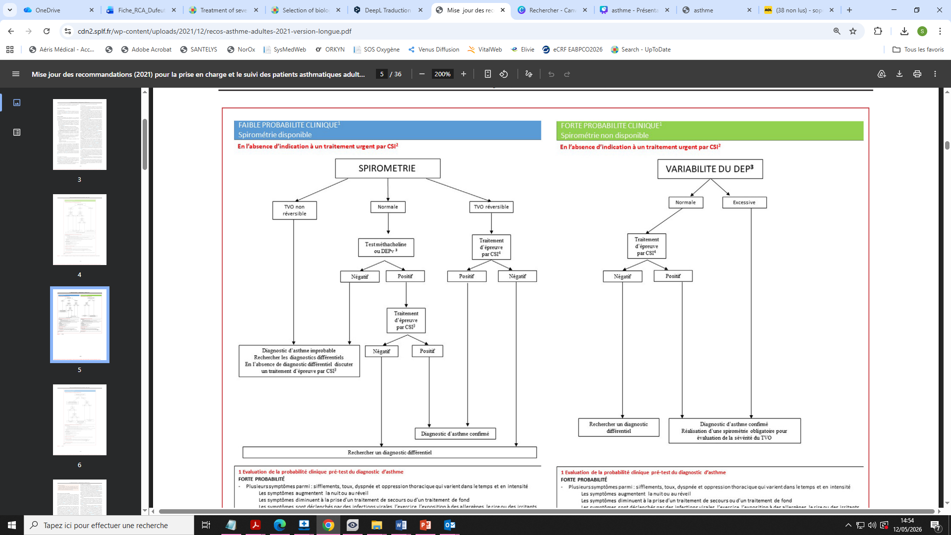
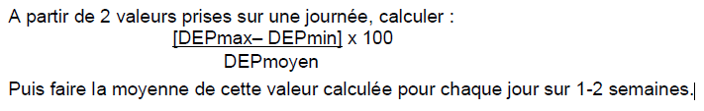
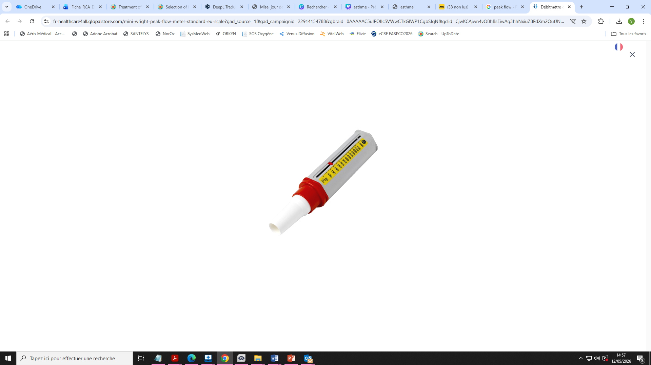
Variabilité du DEP
Notes:
DEP matin et soir, avant prise du traitement prendre la meilleure des 3 mesures, auto mesure sur 15 jours si spirométrie non disponible
Dans les faits peu pratique en routine, peu sensible.
Sur reproductibilité de la mesure
Intérêt du DEP :
Situations d urgence ( critère pour laisser sortir un patient des urgences) DEP >60-80%Th
Dc d’Asthme professionnel
Autosurveillance avec plan d’action

Slide 11
EXACERBATION D’ASTHME
Définition
Différence entre exacerbation vs exacerbation sévère
Plan d’action

Slide 12
Exacerbation = Majoration aigue ou subaigue des symptômes respiratoires habituels et/ou de l’obstruction bronchique (chute du DEP matinal d’au moins 15% par rapport à la meilleure valeur ou la valeur théorique), durant plus de 48 h, nécessitant une modification du traitement habituel Reco SPLF 2021
Signe de gravité : au moins 1 des signes suivants : CRISE SEVERE
Dyspnée à la parole avec phrases hachées, dyspnée de repos
FR>20/min
SpO2 <94%
DEP<75%Th
Pas d’amélioration malgré prise de bronchodilatateurs de secours dans les 6h
Signes d’ASTHME AIGU GRAVE (recours SAMU) :
Parole impossible
Silence auscultatoire
FR>30/min Tachycardie >120/min
Cyanose
Troubles de conscience, Agitation
DEP <150L/min a fortiori infaisable

Slide 13
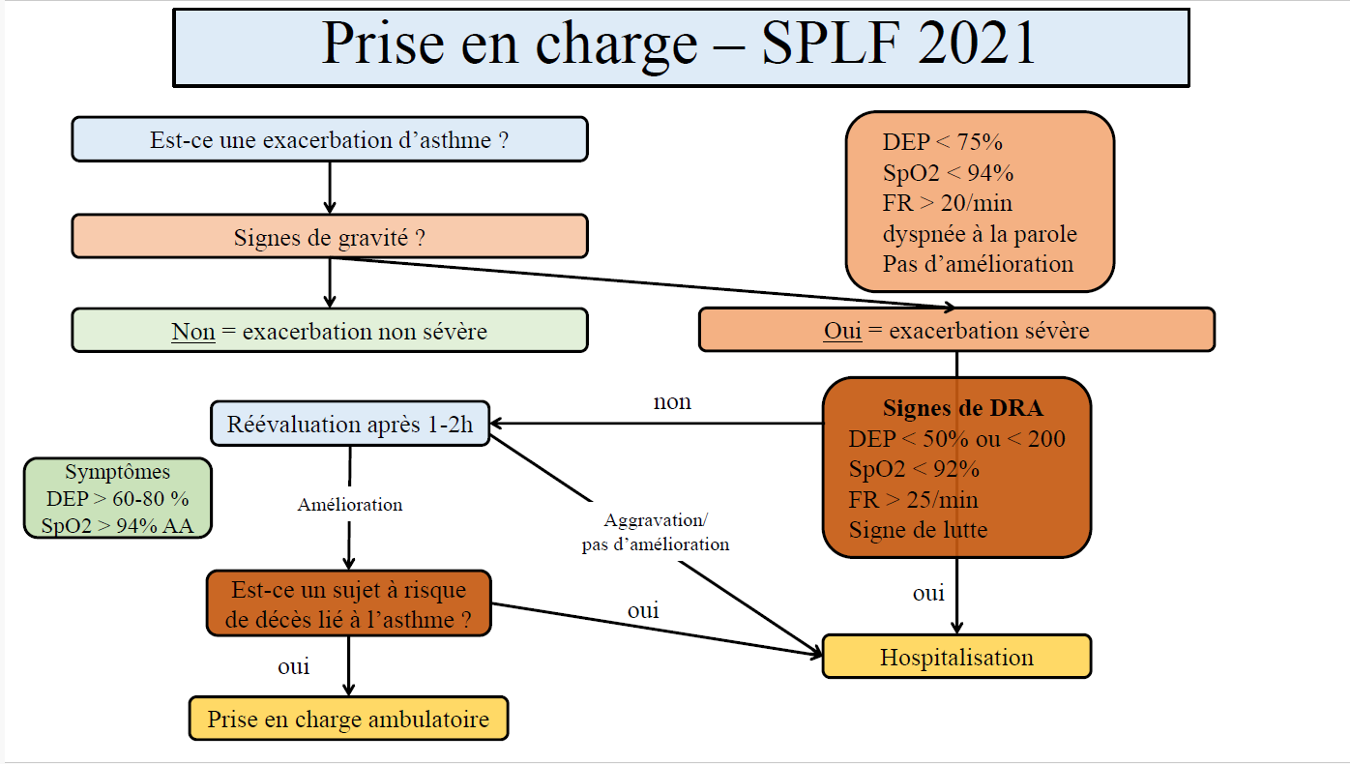
Notes:
Signes de DRA (sueurs, respiration abdominale paradoxale, cyanose, silence auscultatoire, tachycardie>120/mon, signes de cœur pulmonaire aigu, astérixis, agitation
Patient à risque de décès :
-Atcd AAG avec séjour en Réa
Hospi pour exacerbation dans l’année écoulée
-Mauvais contrôle de l Asthme dans les 12 derniers mois
-Prise de CSO récente dans les 30 derniers jours
-Absence de tt de fond par CSI ou mauvaise observance
-Allergie alimentaire
-Conso de BCDA >1 flacon /mois
-Comorbidités et contexte psychosocial ( toxicomanie, mdie psychiatrique, isolement social)

Slide 14
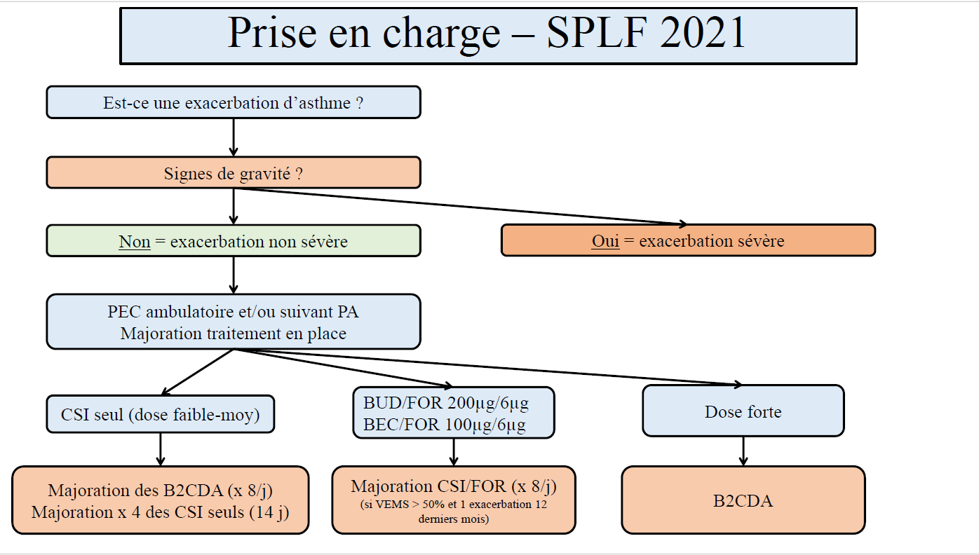
Notes:
En cas d exacerbation non sévère majoration de la CSI pr 14j si palier 1,2 du GINA et qui ont un plan d action !
Pour les patients traités par une association fixe, on peut majorer la dose sans dépasser la poso maximale de l AMM du produit
Pour la stratégie fond et symptômes SMART, poso max symbicort 8b/j si Asthmatique persistant (palier 3 du GINA) avec au moins une exacerbation sévère sur les 12 derniers mois avec VEMS >50%Th

Slide 15
Prise en charge initiale de l’exacerbation sévère en dehors de la réanimation
B2CDA
salbutamol ou terbutaline +/- dans une chambre d’inhalation
Introduction précoce
( une nébulisation = 10 bouffées de Ventoline)
Dose initiale : 4 à 10 bouffées toutes les 20min sur la première heure, puis après la dose de 4 à 10b toutes les 3 à 4h
CSO
0,5 à 1 mg/kg/j prednisone / prednisolone sans dépasser 60mg/j
Durée 5-7j ( pas de décroissance)
Administration orale aussi efficace que la voie iv
Bilan et traitement de la cause ( éviction allergène, bilan infectieux +/-AB si caractère bactérien, Tabac, Irritants, RGO)
Revoir le traitement de fond et son observance
Technique d inhalation :Vérifier la bonne manipulation des systèmes d’inhalation (guide Zephyr SPLF)
Plan d action de l’Asthme
Notes:
Attention à prévenir 2 risques :
l’utilisation excessive de B2CDA sans prise concomitante de CSI et/ou CSO les expose à un risque d aggravation
- l’utilisation de fortes doses de B2CDA les expose à des effets indésirables potentiels ( hypokaliémie, tachycardie, tble du rythme, acidose métabolique si ss cut et iv)

Slide 16
Quel traitement ?
Quand débuter ?
TRAITEMENT DE FOND DE L’ASTHME

Slide 17
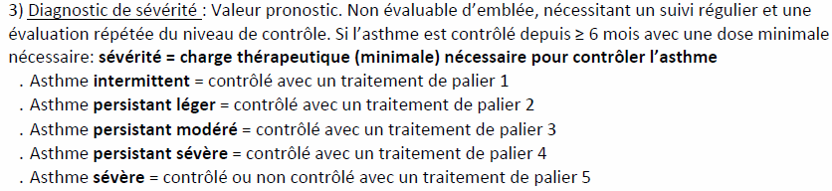
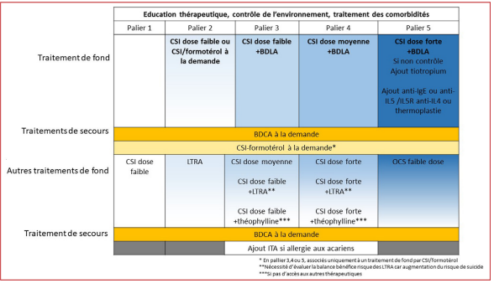

Slide 18
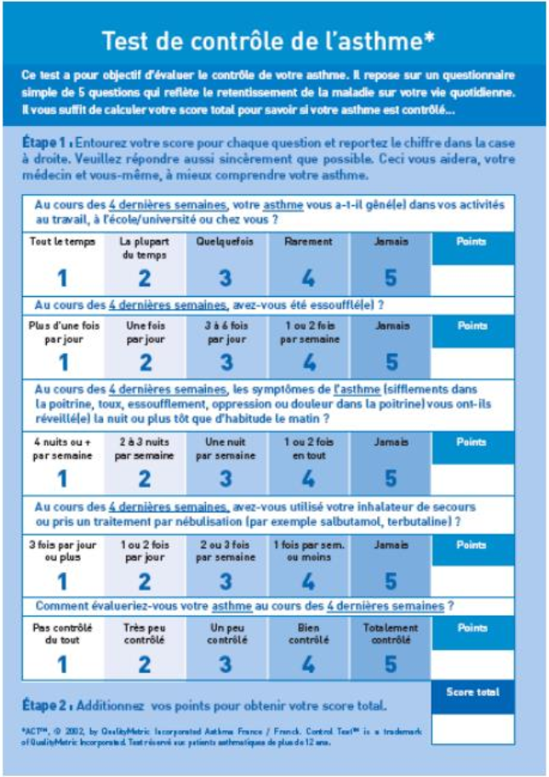
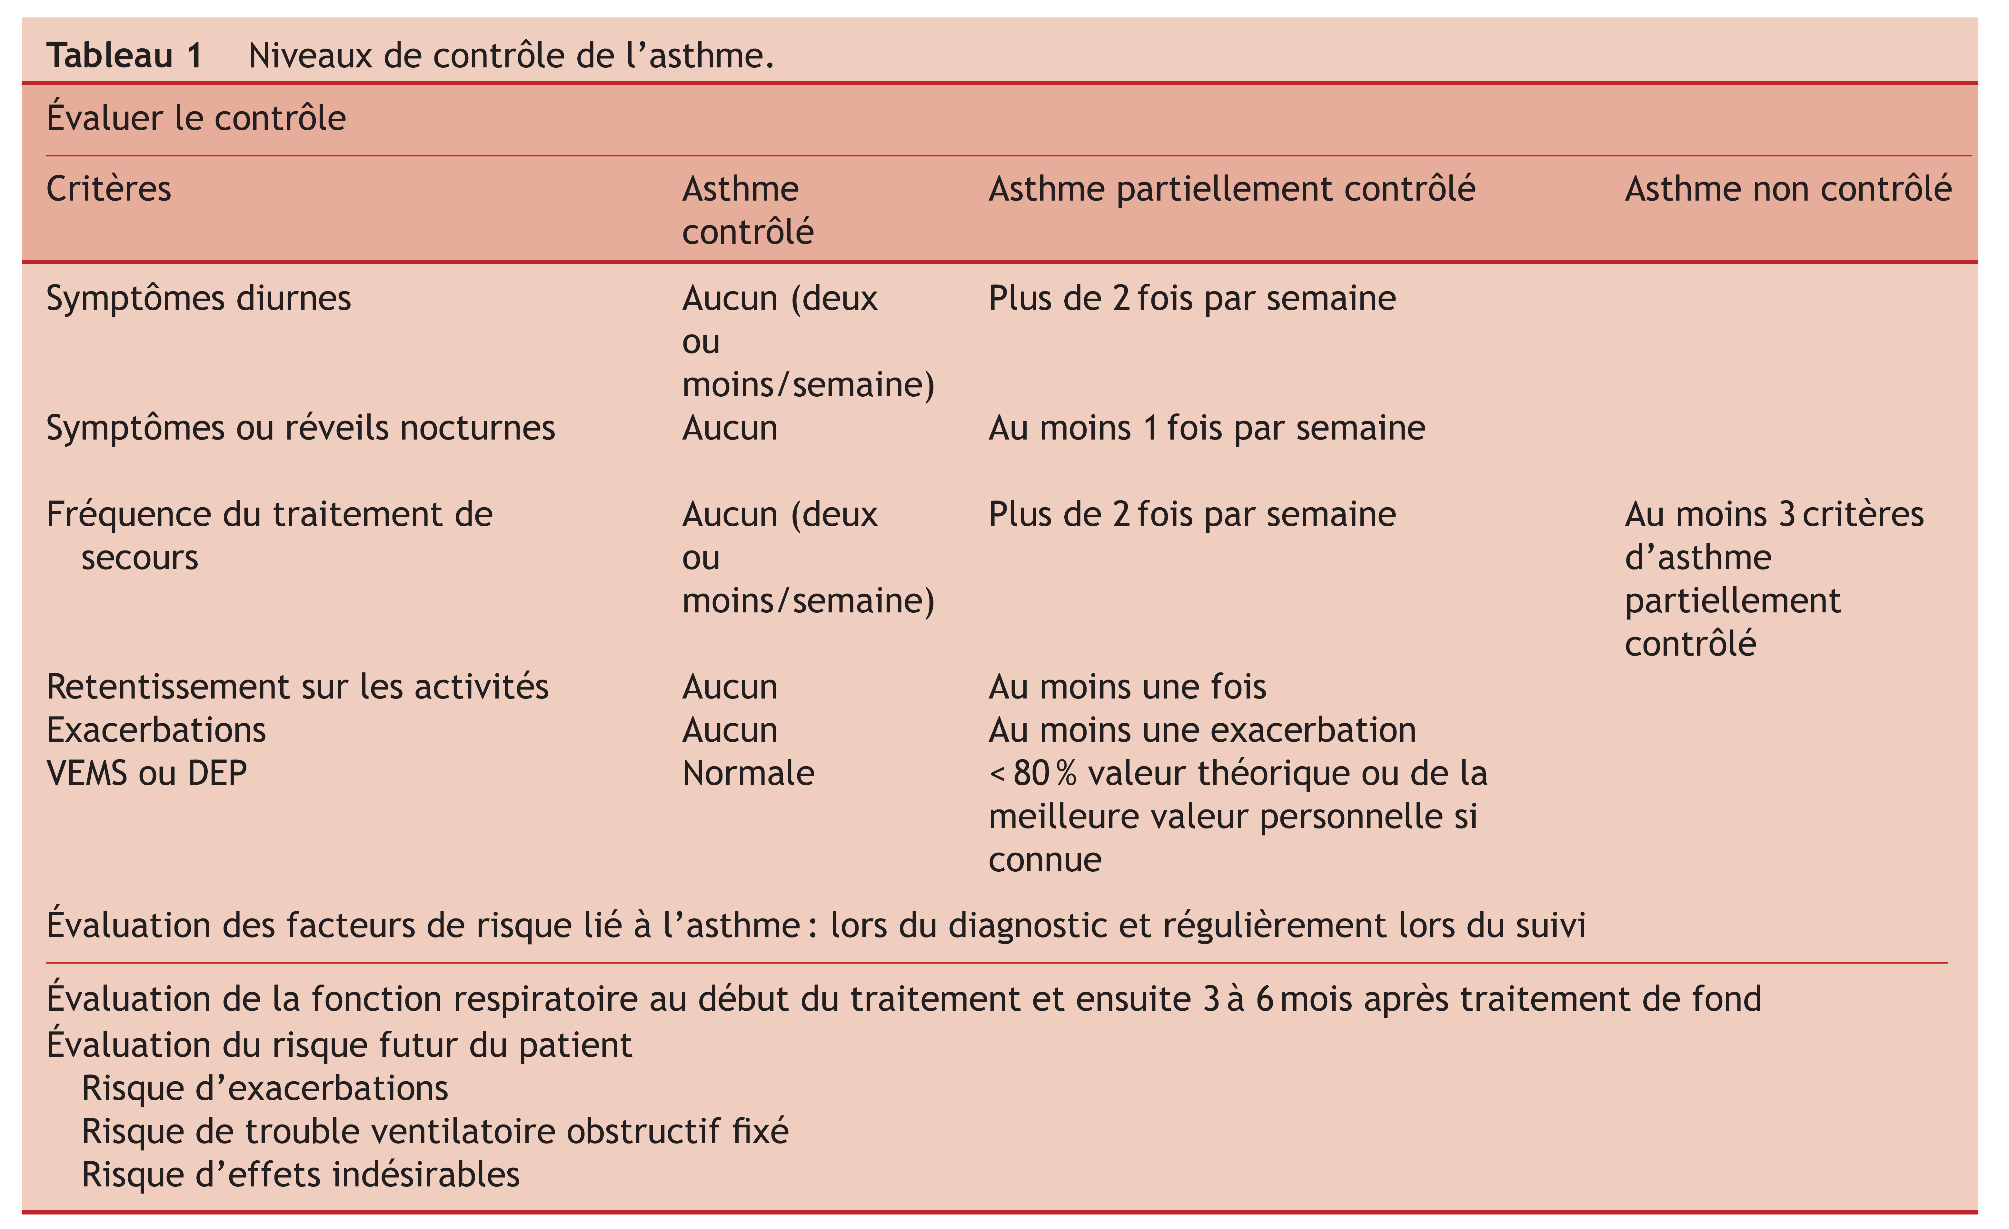
Contrôle de l’Asthme

Slide 19
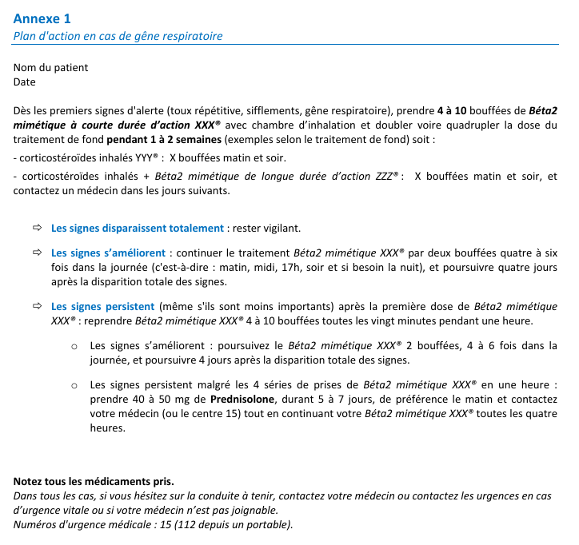
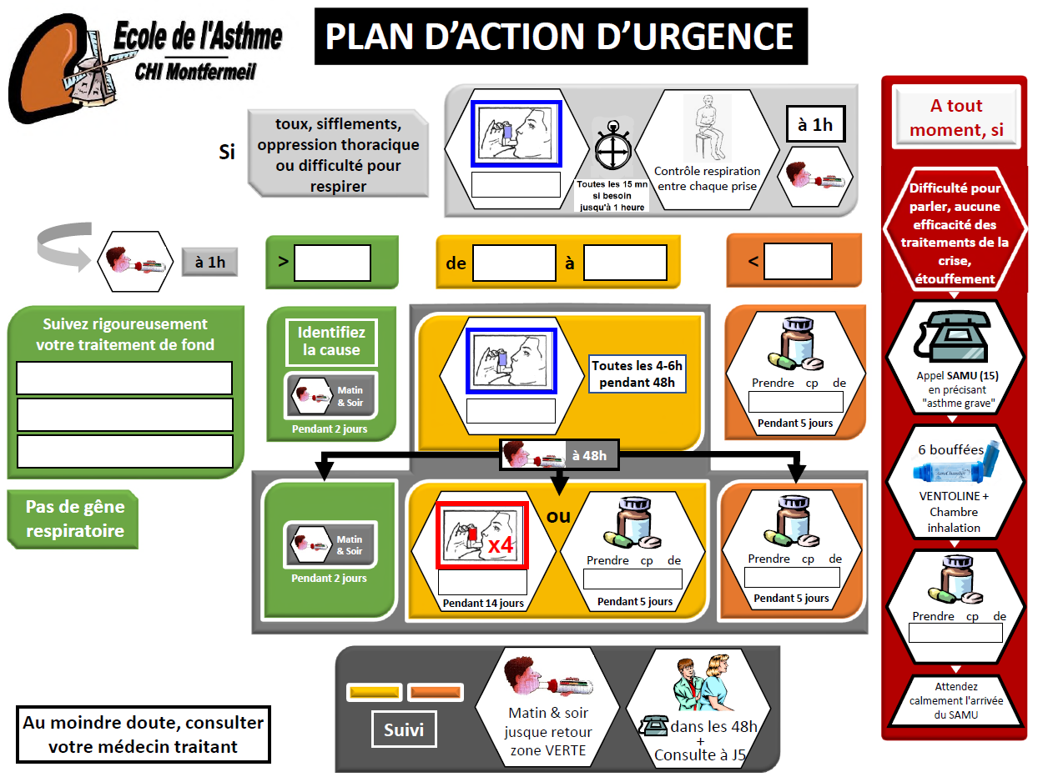
Plan d action de l’asthme
Notes:
Site de la société française avec plusieurs types de plan d action référencé
Plan d’action : c est une conduite à tenir pour le patient en cas d’exacerbation
Reconnaissance de la symptomatologie
Des critères de sévérité
Mesure du DEP
Modalités de traitement
Signes de gravité et recours aux soins d urgence

Slide 20
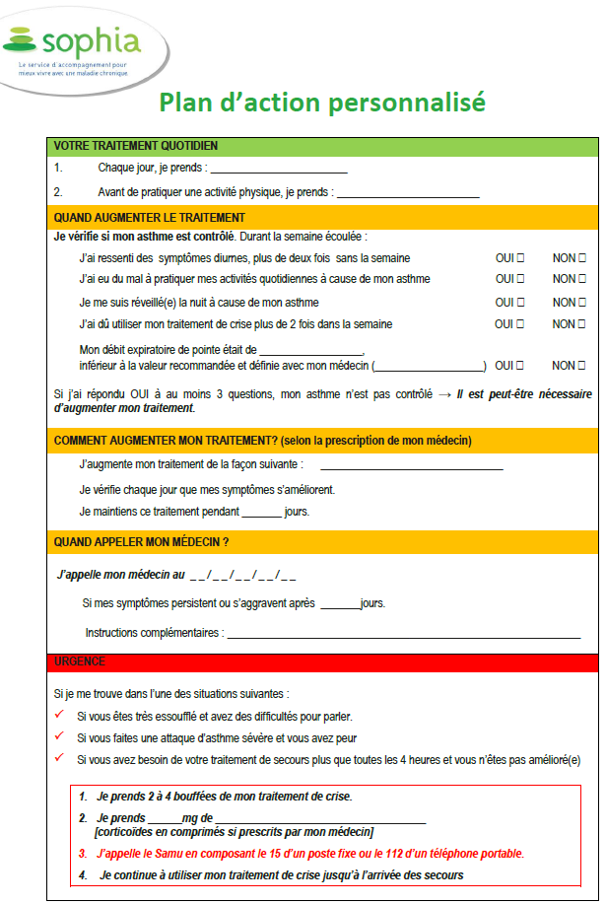
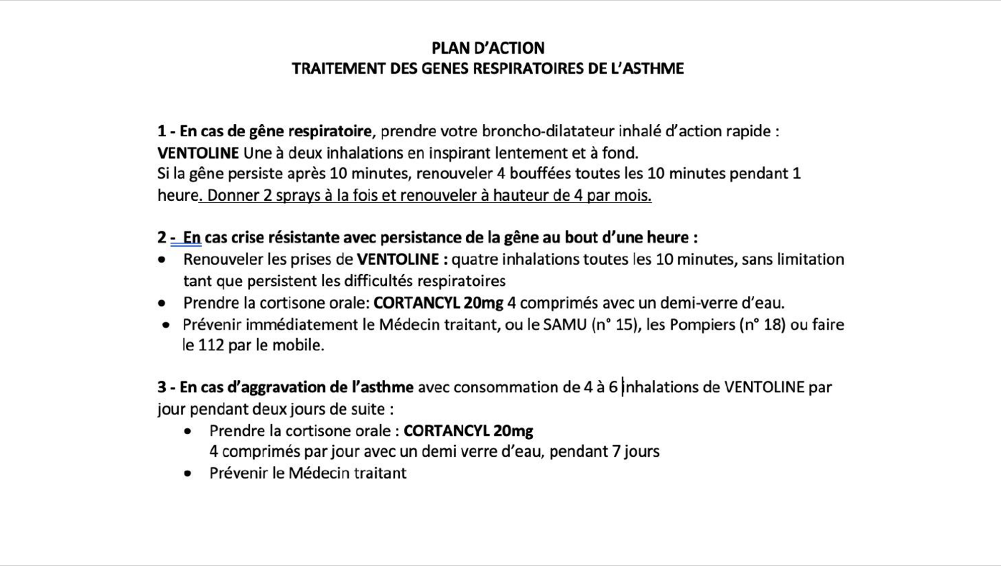
Notes:
Plan d Action :
= conduite à tenir pour le patient en cas d’exacerbation :
- La reconnaissance par le patient de l’exacerbation et de sa sévérité à partir des symptômes ± du DEP (si mauvaise perception et FdR de décès par asthme)
- Modalités de traitement
Modalités d’accès à des soins médicaux en cas de signes de gravité ou d’échec du traitement applicable en aigu
Il y a aussi le dispositif SOFIA

Slide 21
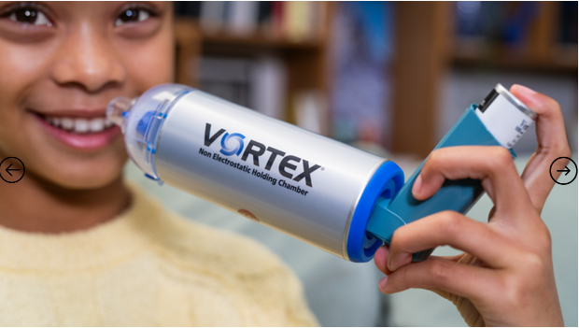

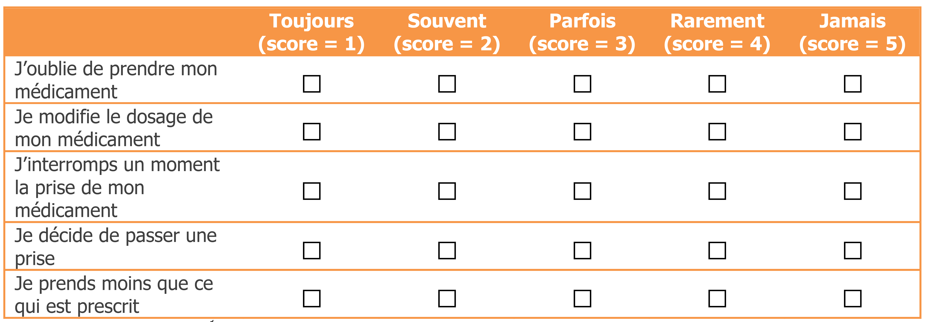
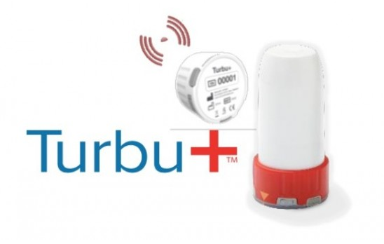
L’observance
En consultation (questions ouvertes)
Vérification de la technique de prise
Score de mars
ETP
Score de MARS (Medication Adherence Report Scale)
Notes:
L’interroger de façon optimale ! L’alliance thérapeutique
Combien de fois par semaine oubliez vous votre traitement ? Quand vous partez en vacances vous arrivent ils de l’oublier ?
Discuter les mono prise avec traitement inhalés qui fait 24h
Problématique du Générique du dispositif ( ex seretide )
Astuce matinal ou vespéral en lien avec le brossage de dents
Dispositif Connecté pour les adolescents
Plan d’Action personnalisé
Vision de son traitement ( choix partagé du dispositif, corticophobie, effets secondaires)
Environnement à questionner ?
Score <21 mauvaise observance ou insuffisante

Slide 22
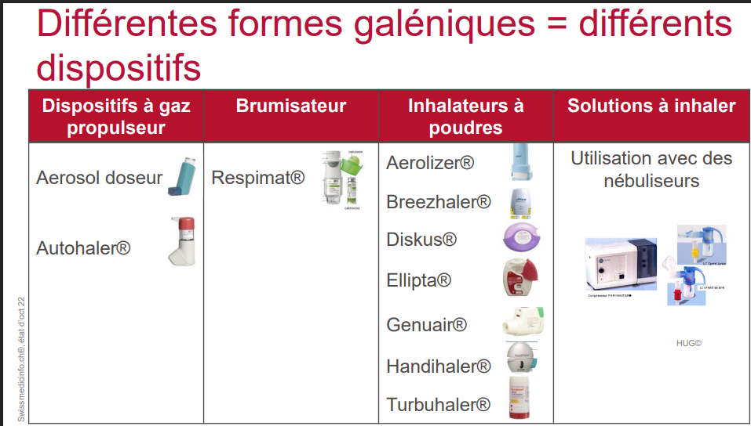
Choix du Dispositif

Slide 23
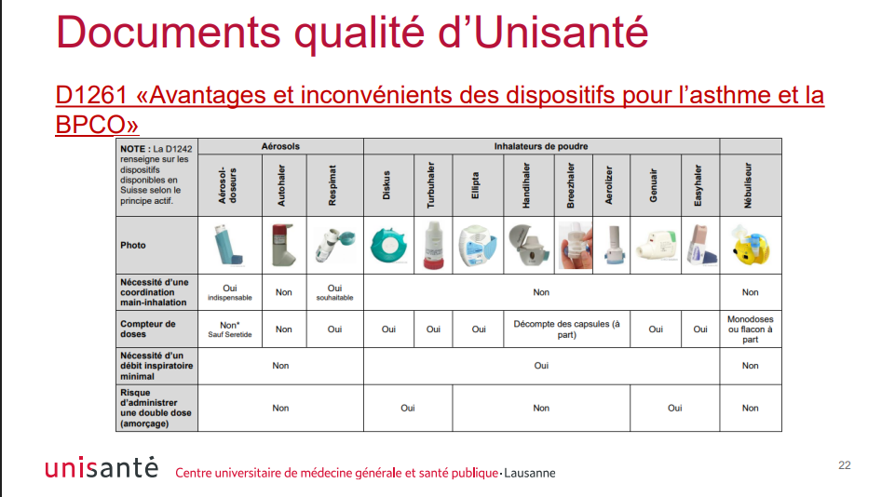

Slide 24
PARTIE SP

Slide 25
CRITERE d’ADRESSAGE
Asthme de palier 3 non contrôlé
Forte de dose de CSI (reco SPLF 2021)
Asthme à risque d’exacerbation : Cure de CSO >1 /an
Asthme avec un risque de limitation de débit
Atypie : diagnostique différentiel
Bilan allergologique avant désensibilisation

Slide 26
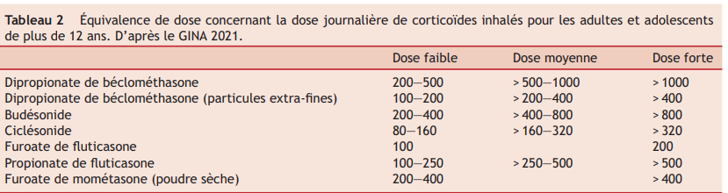

Slide 27
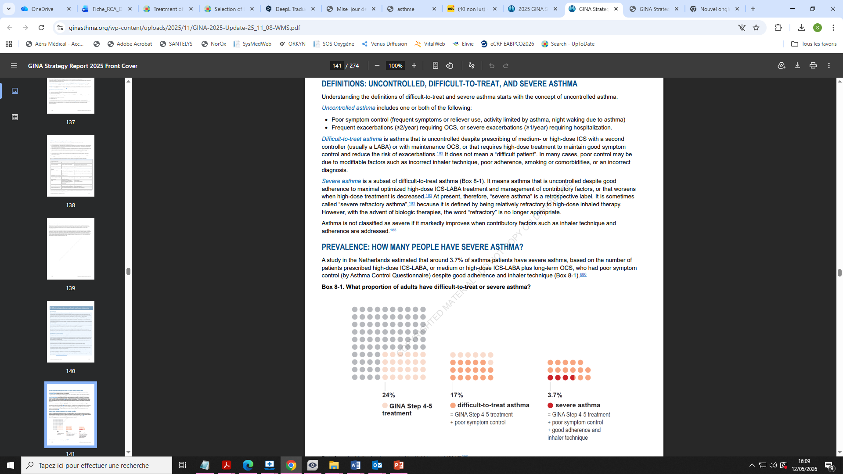
QUAND EST CE QUE CA SE COMPLIQUE ?
Asthme non contrôlé :
utilisation du ttt de secours
réveils nocturnes
limitation des activités quotidiennes
Exacerbations fréquentes
>2/an : CSO
>1/an : hospitalisation

Slide 28
Asthme non contrôlé :
utilisation du ttt de secours
réveils nocturnes
limitation des activités quotidiennes
Exacerbations fréquentes
>2/an : CSO
>1/an : hospitalisation

Slide 29
Asthme difficile:
Abs de contrôle sous : CSI dose moyenne / forte + co-controler ou CSO maintien
Contrôlé avec CSI forte posologie ou CSO
Non contrôle est lié à un facteur modifiable
Tabagisme
Exposition domestique
SAS
Défaut d’observance

Slide 30
Asthme sévère : GINA 2025
Abs de contrôle malgré une bonne observance
Traitement optimisé CSI/LABA forte dose
Gestion des facteurs aggravants
SPLF 2021 :
CSI/LABA forte dose ou > 50% de l’année sous CSO
Ou
Abs de contrôle sous CSI/LABA forte dose
Ou
- Aggravation lors de la diminution du CSI/LABA forte dose ou de CSO

Slide 31
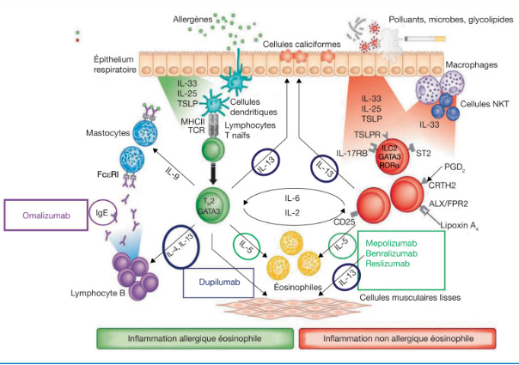
QUE FAIT LE PNEUMOLOGUE ?

Slide 32
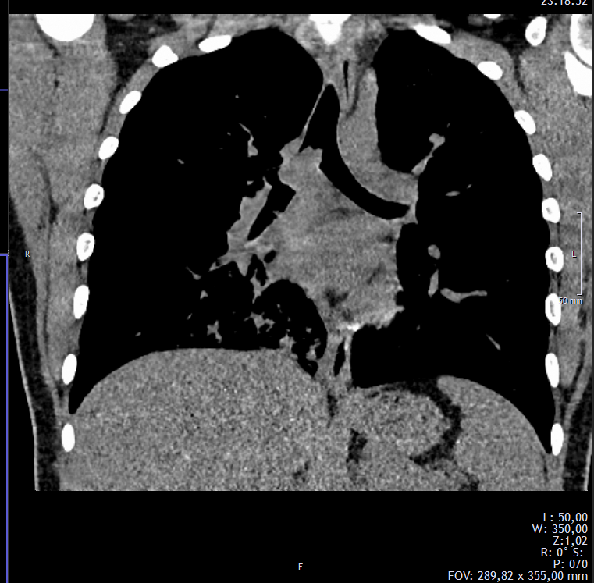
RXT +/- TDM thoracique :
corps étranger ?
Tumeur endobronchique ?
EST CE BIEN
UN ASTHME ?

Slide 33
ORL : dysfonction rhinosinusien chronique / PNS
TDM des sinus
consultation ORL
Dermatite atopique
COMORBIDITES

Slide 34
RGO
SAS
Tabagique
Exposition domestique / professionnelle (allergène – moisissure)
Facteur psychologique
Médicament : AINS / Bbloquant
Observance (score de MARS)
FACTEURS DE NON CONTRÔLE

Slide 35
PHÉNOTYPAGE (CLINIQUE)
Allergique : prick test +/- IgE spécifique
Poids : obésité
SHV : score de Nijmegen
ABPA

Slide 37
Phénotypage de l’inflammation bronchique
- T2
Éosinophilique - allergique
Eonisophilique non allergique
T2 low

Slide 38
Phénotypage de l’inflammation bronchique
- T2
Éosinophilique - allergique
Eonisophilique non allergique
T2 low

Slide 39
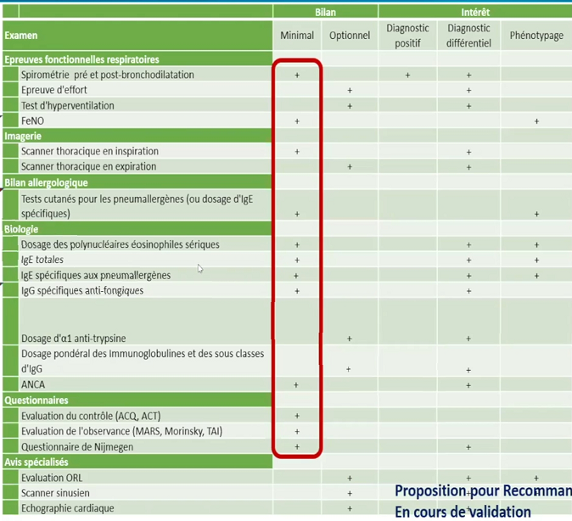
PHÉNOTYPAGE DE L’INFLAMMATION BRONCHIQUE

Slide 40
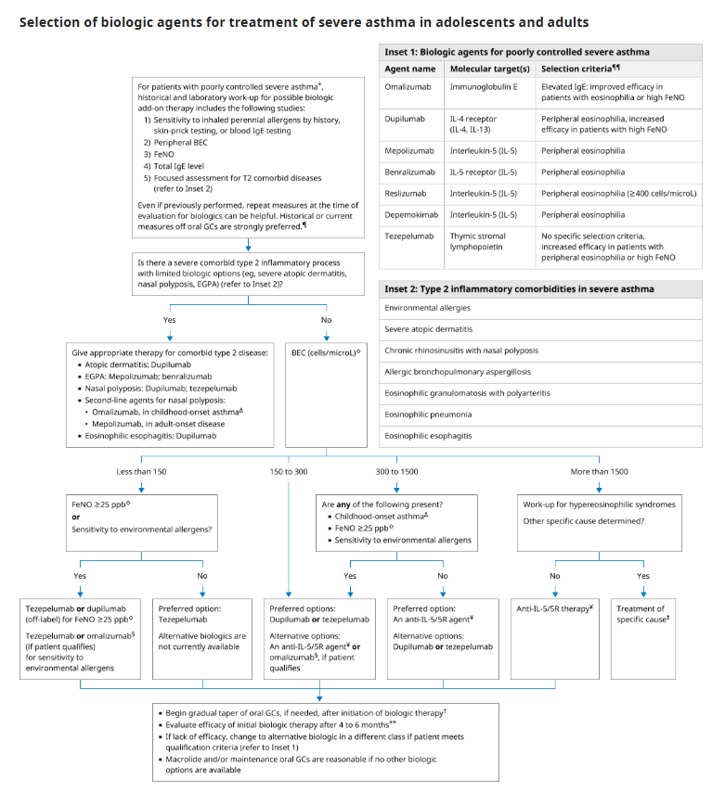
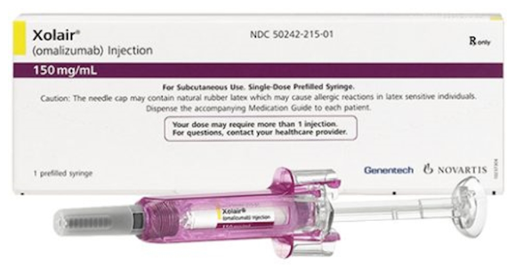
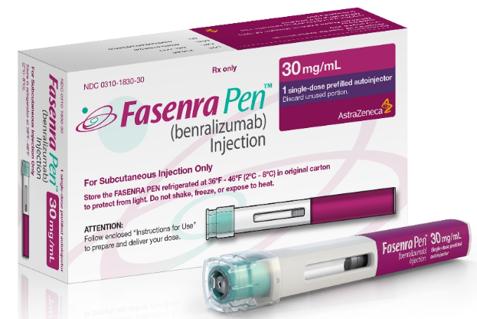
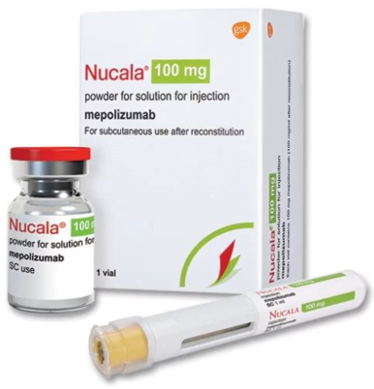
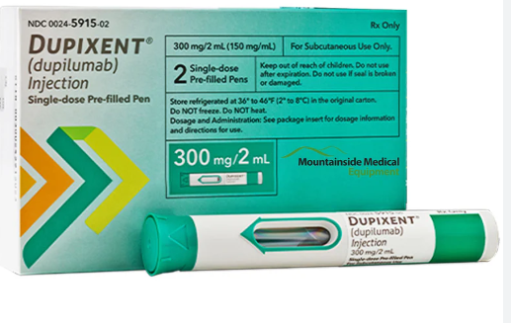
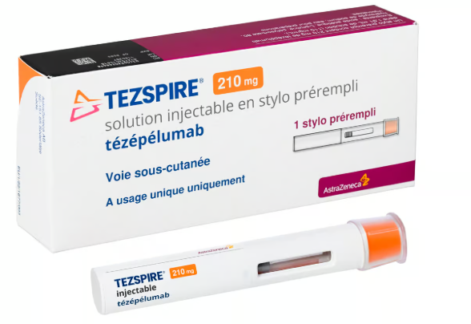
Notes:
- Décision prise en RCA
1ère injection en HDJ
Arrivée du DEPEMOKIMAB /6mois
Réévaluation à 3 mois (tolérance) à 6 mois efficacité
Durée du traitement sous biothérapie ?
Ce qui est important :
Définir les objectifs : contrôle de l’asthme / exacerbation / réduction de la CSO
Réduction du traitement de fond sous biothérapie

Slide 41
risque d’exacerbation sévère
risque de limitation de débit
EVALUER la SEVERITE
Notes:
Risque d’exacerbation sévère :
- 1 exa dans l’année précédante
Un mauvaise observance de ttt
Technique d’inhalation incorrecte
- fonction pulmonaire basse
Tabac
- sinusite chronique
- FeNO – eosinophilie
=> analyse contrôle randomisée chez les patients souffrants d’asthmé modéré à sévère : facteur associé de manière indépendante à un taux augmenté d’exa sévère
Condition climtaique extreme (JO 2024) / exposition virale (COVID19) : risque accrus d’exacerbtation mais peu pris en compte dans les études pour le moment
Limitation de débit :
Déclin physiologique : VEMS 15-20 mL/an
-> accéléré chez l’asthmatique => dyspnée d’effort qui ne répond pas bien au LABA
Majoré : tabac / bronchorrhée (ABPA ) / une exacerbation non prise ne charge

Slide 42
Aspergillus : allergène et pathogène
Quand ca se complique vraiment … forme particulière : ABPA
Responsable de nombreuses pathologies pulmonaires en fonction de l’immunité de l’hôte et la charge en Aspergillus
Aspergillose invasive
ABPA
Invasion
systémique
Réponse immunologique complexe
Aspergillose pulmonaire chronique
Aspergillome
Asthme sévère avec sensibilisation fongique
Invasion
tissulaire
Allergie
IgE
Bronchite
Déficience
Immunitaire (PNN)
Immunité
normale (type 1)
Hypersensibilité
Pr CHENIVESSE
Notes:
Maladie respiratoire rare. En France en 2016
95 361 personnes au total
145/100 000 habitants
2,5% des asthmatiques

Slide 43
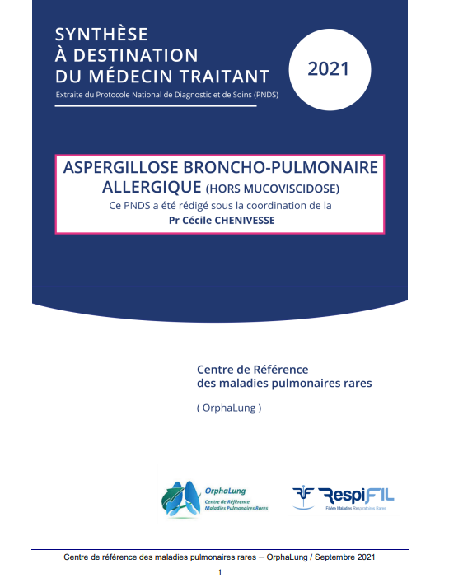
Caractérisée par une réaction immunologique complexe dirigée spécifiquement contre Aspergillus fumigatus colonisant les voies aériennes au cours d’une maladie respiratoire chronique.
Inhalation et colonisation
➕
Réaction immunologique
Pr CHENIVESSE
Notes:
Inhalation : moisissure saprophyte, présente dans le sol, matière végétale en décomposition, foin, mais aussi en milieu intérieur (matériaux de construction, isolants, humidificateurs, climatiseur …
Croissance : milieu humide et chaud (max : 37°C)
Colonisation : production de mucus visqueux et anomalie de clairance muco-ciliaire (asthme, BPCO, mucoviscidose) → GERMINATION
Réaction immunologique : IgE spécifique anti-Aspergillus, réponse polyclonale IgE, IgG et IgA spécifiques d’Aspergillus, inflammation éosinophilique intense.

Slide 44
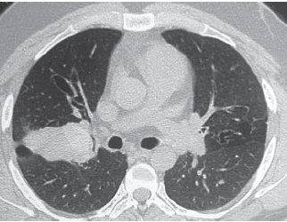
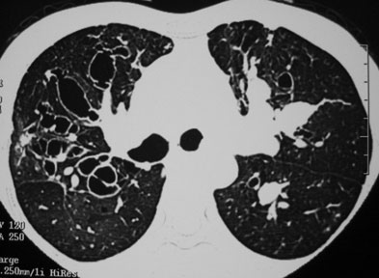
Définie par des manifestations cliniques typiques associées à des anomalies radiologiques et biologiques.
Clinique
Bronchite chronique, bronchorrhée
Expectoration de moules bronchiques brûnatres Hémoptysies
Radiologie
Impactions mucoïdes
Opacités labiles
Bronchectasies
Biologie
IgE spécifiques d’Aspergillus fumigatus Elévation des IgE totales
IgG spécifiques d’Aspergillus fumigatus
Eosinophilie
Pr CHENIVESSE
Notes:
Les manifestations cliniques : symptômes persistants de toux productive, expectorations de moules bronchiques (très évocateur), parfois hémoptysies.
L’évolution est caractérisée par la survenue d’exacerbations (poussées de la maladie respiratoire) et parfois le développement de bronchectasies.
Les circonstances de découverte sont soit l’exploration de manifestations clinique, biologique ou radiologiques inhabituelles pour un asthme, soit une recherche systématique dans le cadre d’un asthme difficile à contrôler.
Le diagnostic nécessite la présence de deux critères obligatoires (IgE spécifiques anti-Aspergillus ≥ 0,35 kUA/L et IgE totales ≥ 500 kUI/L) associés à la présence de manifestations cliniques (expectorations de moules bronchiques) et/ou radiologiques (impactions mucoïdes, mucus hyperdense, bronchectasies).

Slide 45
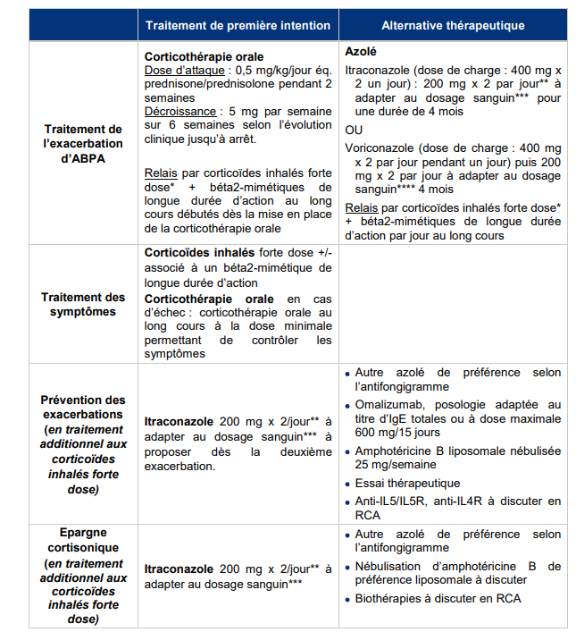
EVICTION +++
Notes:
Les manifestations cliniques : symptômes persistants de toux productive, expectorations de moules bronchiques (très évocateur), parfois hémoptysies.
L’évolution est caractérisée par la survenue d’exacerbations (poussées de la maladie respiratoire) et parfois le développement de bronchectasies.
Les circonstances de découverte sont soit l’exploration de manifestations clinique, biologique ou radiologiques inhabituelles pour un asthme, soit une recherche systématique dans le cadre d’un asthme difficile à contrôler.
Le diagnostic nécessite la présence de deux critères obligatoires (IgE spécifiques anti-Aspergillus ≥ 0,35 kUA/L et IgE totales ≥ 500 kUI/L) associés à la présence de manifestations cliniques (expectorations de moules bronchiques) et/ou radiologiques (impactions mucoïdes, mucus hyperdense, bronchectasies).

Slide 46
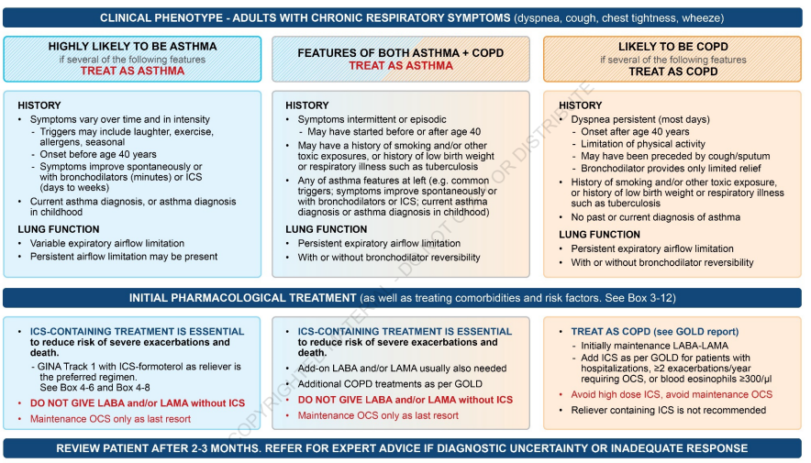
Quand ca se complique vraiment … forme particulière : ACO

Slide 47
MERCI
Dr BARBARE
Dr PEREIRA
PH Pneumologie CH Boulogne sur mer
Mai 2026

